Slide 1
De los datos a la predicción de demanda
3 fases: datos · modelo · despliegue | Tarea 01 + Fases 2 y 3

Slide 2
El problema y la propuesta
• Hoy la tienda repone 'a ojo': quiebres de stock en fin de semana y sobrestock entre semana.
• La demanda tiene patrón claro: fin de semana +55.6 % y feriados +40.1 %.
• Propuesta: predecir la demanda diaria por producto para decidir cuánto stock tener.
• Objetivo de negocio: menos quiebres, menos capital inmovilizado, mejor servicio.

Slide 3
FASE 1 · El dataset
• Origen: dataset público de Kaggle (Retail Store Inventory Forecasting).
• URL: https://www.kaggle.com/datasets/anirudhchauhan/retail-store-inventory-forecasting-dataset
• El dataset analizado es construido: 10 productos reales × 60 días (1 ene – 1 mar 2022).
• Modificaciones: español + productos reales, período de 2 meses, patrón semanal y feriados de Ecuador.
• Los datos del original son aleatorios (Holiday/Promotion no influye: 136.5 vs 136.4).

Slide 4
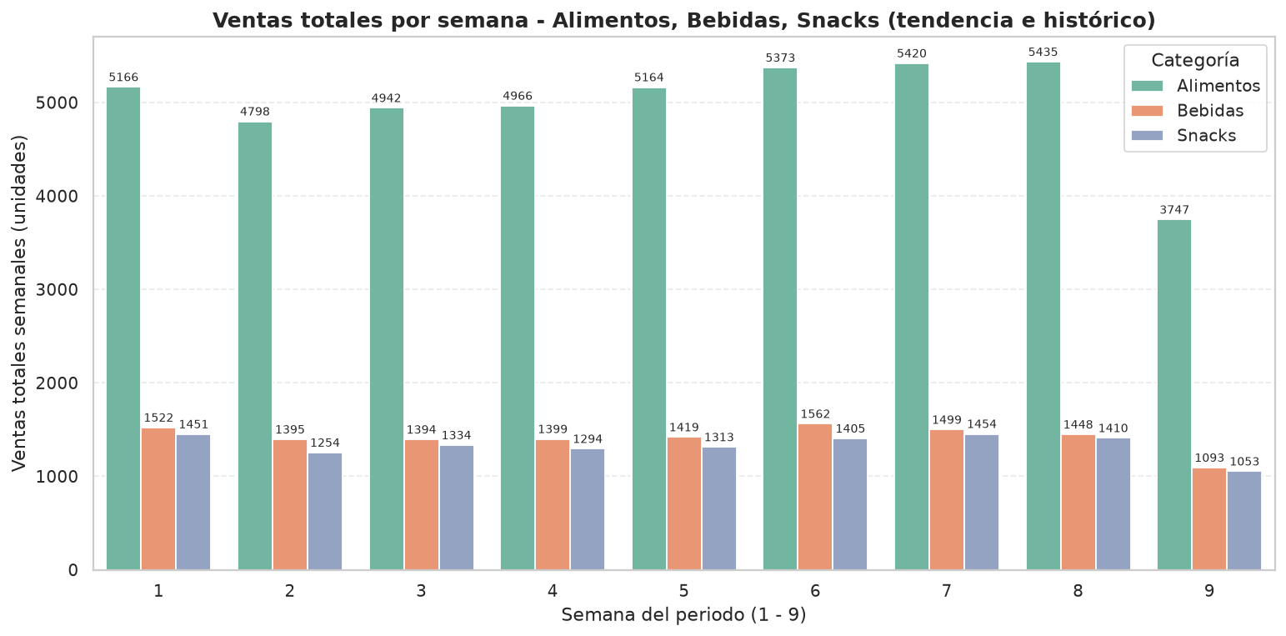
FASE 1 · Qué encontramos
El patrón se repite cada semana: sábado pico (2.183) y miércoles valle (1.117).

Slide 5
FASE 1 · Variables creadas y secuencias
• Temporales: mes, día de la semana, semana del período.
• Indicadores: es_fin_de_semana (0/1) y es_feriado (0/1) con calendario real de Ecuador.
• Rezagos: ventas del día anterior, de hace 7 días y promedio móvil de 7 días.
• De negocio: categoría, unidad, stock_actual, dias_para_expirar.
• Secuencias: ventana de 7 días × 15 variables por producto (7 días → 1 día adelante).
Salida: datos/ventas_features.csv (600 filas × 22 columnas).

Slide 6
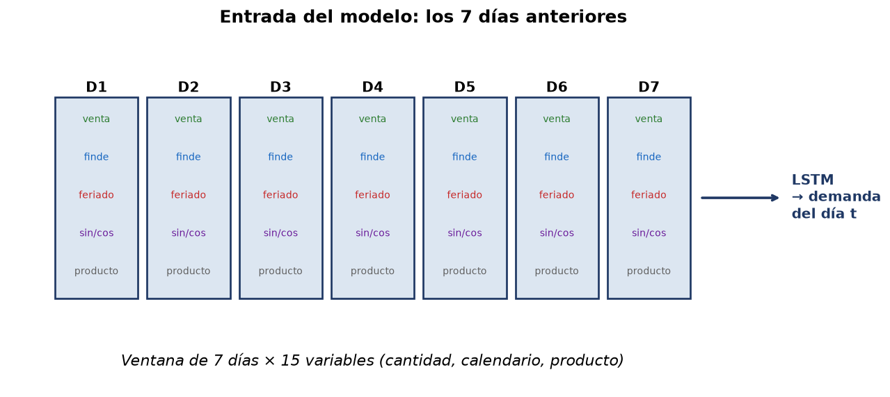
FASE 2 · Cómo modelamos
Un solo modelo: red neuronal recurrente tipo LSTM (50 unidades + densa), como el cuaderno de referencia. Mirá los últimos 7 días y estima la venta del día siguiente.

Slide 7
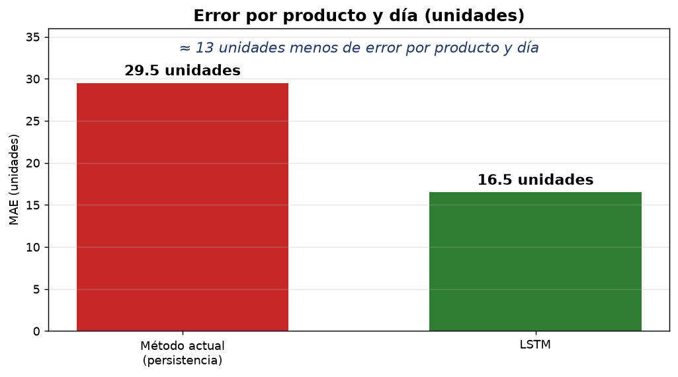
FASE 2 · Resultados (conjunto de prueba)
Método | RMSE | MAE | MAPE (%)
Método actual (persistencia) | 44.12 | 32.43 | 19.54
Modelo RNN (LSTM) | 24.28 | 17.97 | 10.88
El modelo reduce el error un 45 % frente al método actual (RMSE). Un solo modelo RNN (LSTM), como el cuaderno de referencia.

Slide 8
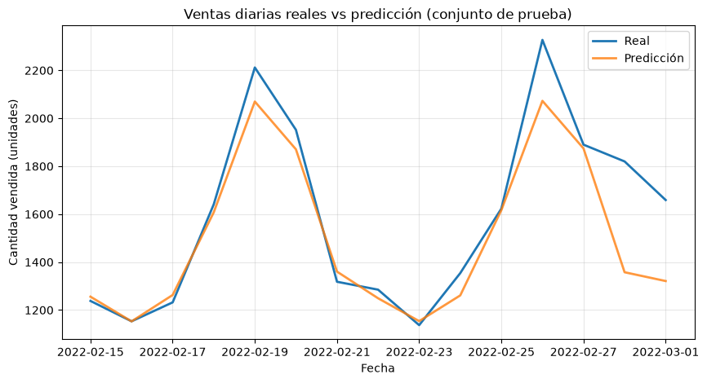
FASE 2 · ¿Es confiable?
La predicción sigue la serie real, no solo el promedio. Split temporal sin fuga de información.

Slide 9
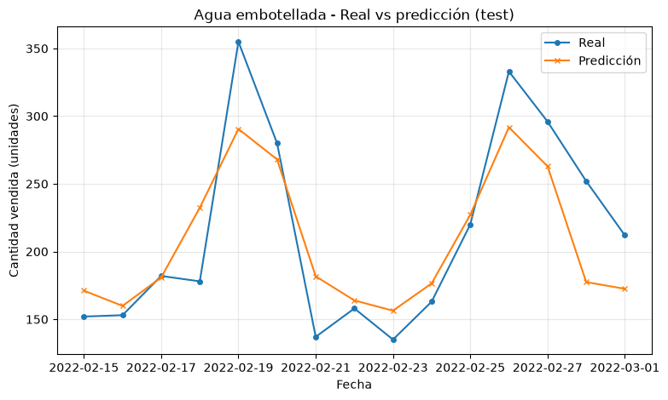
FASE 3 · Cómo se usa
predecir_venta(producto_id, fecha) -> float | predecir_batch(productos, fecha) -> list

Slide 10
Impacto de negocio
MAPE 10.9 % vs 19.5 %: ~130 unidades/día menos de error en el pedido (10 productos).

Slide 11
Roadmap y qué pedimos
• 1. Piloto de 4–6 semanas con tus datos reales para calibrar el modelo.
• 2. Integración con el punto de venta y la reposición.
• 3. Monitoreo del error y reentrenamiento periódico.
• Qué pedimos: aprobar el piloto y compartir el histórico de ventas.
Honestidad: resultados sobre 60 días sintéticos y 150 predicciones de test. El enfoque está validado; falta calibrar con datos reales.

Slide 12
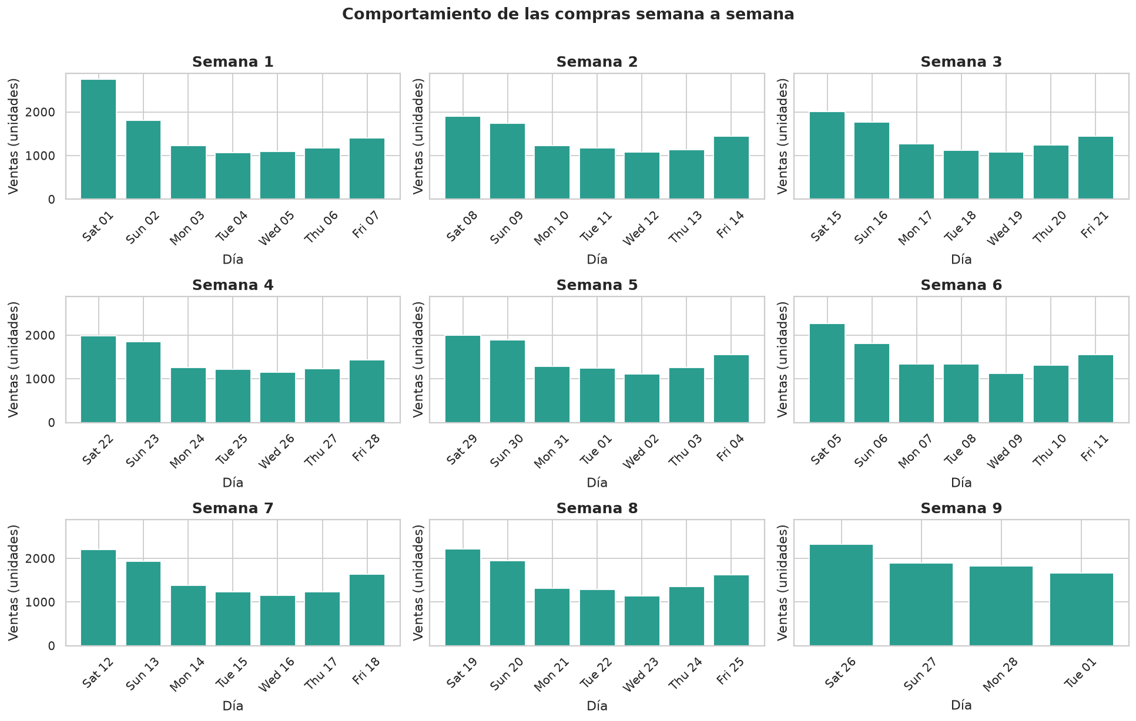
APÉNDICE · Ventas semana a semana
9 paneles, uno por semana. El patrón se repite cada semana (sábado pico, miércoles valle).

Slide 13
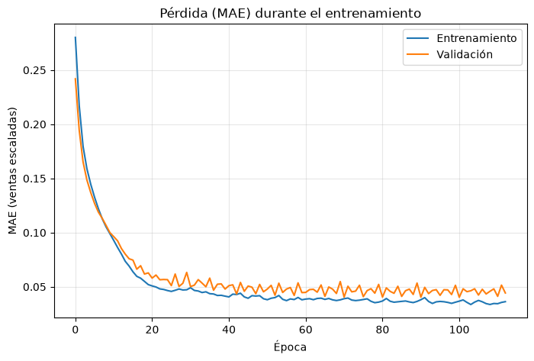
APÉNDICE · Convergencia
Pérdida de entrenamiento y validación por época (EarlyStopping, paciencia 12).

Slide 14
El modelo ya funciona
El siguiente paso es calibrarlo con tus datos reales. | Preguntas

